Slide 1


Slide 2




Jair Enrique Gómez Rodríguez
Jair Jiroliro Gomez
@_jairgomezr
jairGomezRod
jairgomez_rodriguez@hotmail.com

Slide 3

Single Page Apps?

Slide 4

Wtf is Vue.js?

Slide 5
Vue (pronunciado / vjuː /, como la vista ) es un marco de código abierto de JavaScript para crear interfaces de usuario y Single Page Apps.
Vue está diseñado desde cero para ser adoptable de forma incremental.

Slide 6
La biblioteca central está enfocada solo en la capa de vista, y es fácil de captar e integrar con otras bibliotecas o proyectos existentes.
También es perfectamente capaz de impulsar aplicaciones sofisticadas de una sola página cuando se usa en combinación con herramientas modernas y bibliotecas de soporte .

Slide 7

Single Page Apps
Las aplicaciones de una sola página (SPA) son aplicaciones web que cargan una sola página HTML y actualizan dinámicamente esa página a medida que el usuario interactúa con la aplicación.

Slide 8
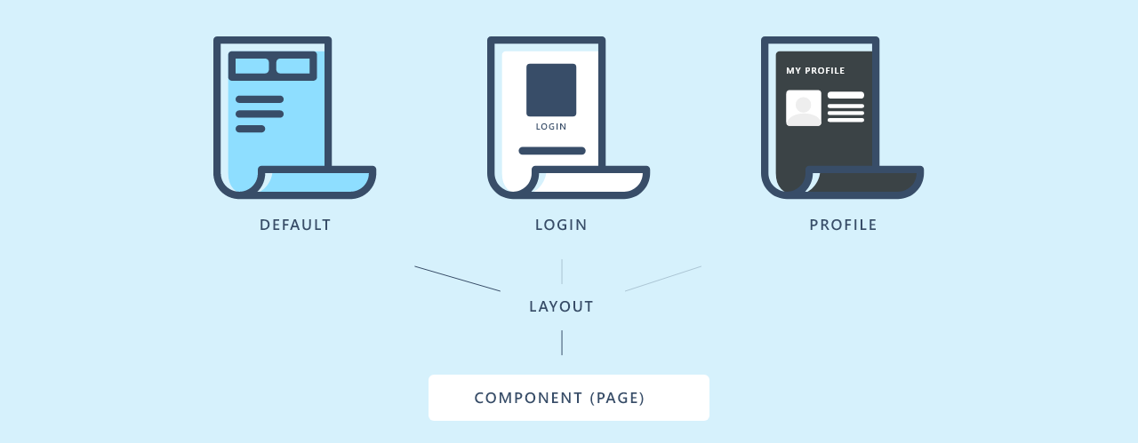
Los SPA utilizan AJAX y HTML5 para crear aplicaciones web fluidas y receptivas, sin recargas de página constantes. Sin embargo, esto significa que gran parte del trabajo ocurre en el lado del cliente, en JavaScript.

Slide 9
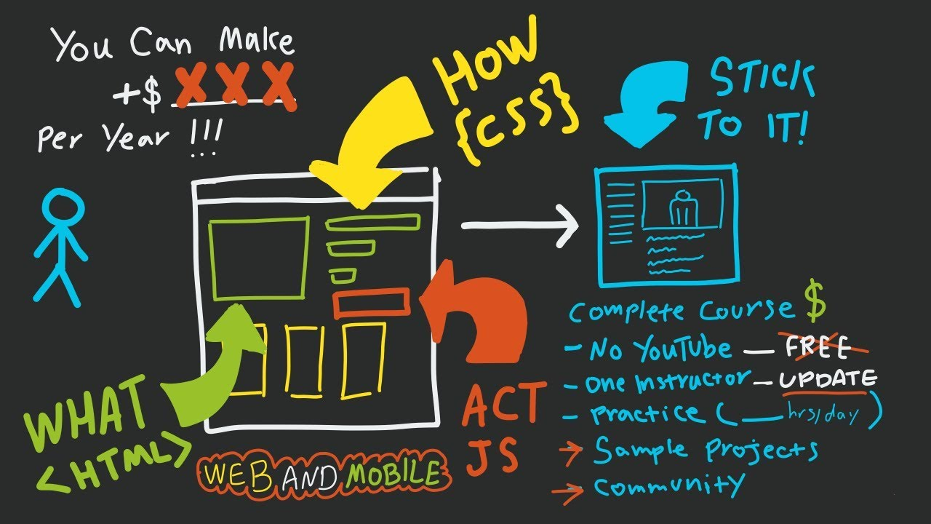
Que necesito para Vue?
HTML
CSS
JAVASCRIPT

Slide 10

Por qué Vue.js y no JavaScript / JQuery?
JavaScript / Jquery
“Simple”
Ligero
Potente
Bien para cosas sencillas

Slide 11
Por qué Vue.js y no JavaScript / JQuery?
Vue.js – Entornos Reactivos
MVVM
Data-Binding & Two-Way Data Binding

Slide 12
MVVM (Modelo Vista VistaModelo)
En este patrón de diseño se separan los datos de la aplicación, la interfaz de usuario pero en vez de controlar manualmente los cambios en la vista o en los datos, estos se actualizan directamente cuando sucede un cambio en ellos.

Slide 13
DATA-BINDING
El Data Binding en AngularJS es la sincronización atuomática de datos entre el modelo y la vista. La vista siempre muestra los datos que contiene el modelo. Quiere decir que cuando el modelo cambia, la vista se actualiza. Pero también la vista puede cambiar y AngularJS hará que el modelo también sea actualizado.

Slide 14
Por ello AngularJS cambia el termino MVC a MVW que significa Model View Whatever o en español Modelo Vista Lo Que Sea. Ya que esa sincronización entre el modelo y la vista se da en ambas formas del modelo a la vista (como es lo normal) o de la vista al modelo.

Slide 15
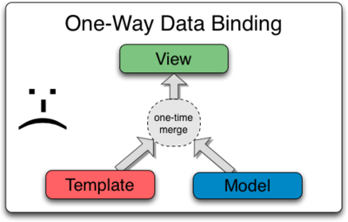
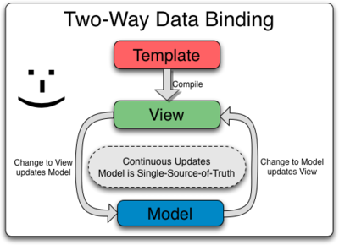

Slide 16
Componentes
Los componentes son una de las características más poderosas de Vue. Te permiten extender elementos HTML básicos para encapsular código reutilizable. En un nivel alto, los componentes son elementos personalizados a los que el compilador de Vue les añade comportamiento. En algunos casos, pueden aparecer como elementos HTML nativos extendidos con el atributo especial is.

Slide 17

Desarrollar con Vue.js
Node.js
https://nodejs.org/es/
GitHub u otro control de versiones
https://github.com/

Slide 18

Implementación

Slide 19
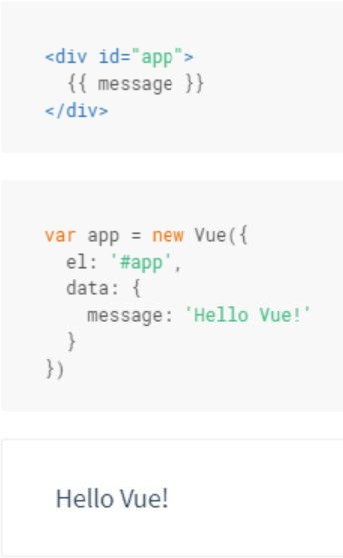

Slide 20
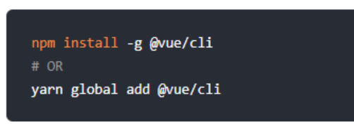
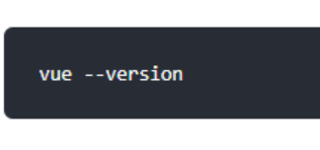
Nuevo Proyecto

Slide 21
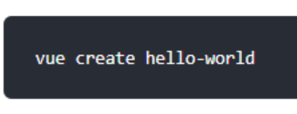
Creación de nuevo Proyecto

Slide 22
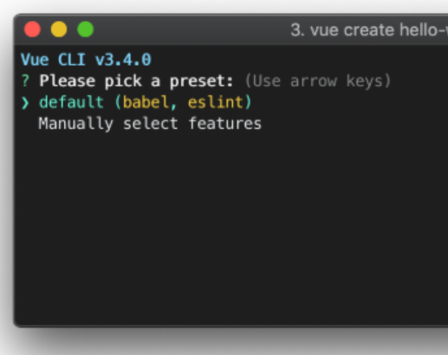
Creación de nuevo Proyecto

Slide 23
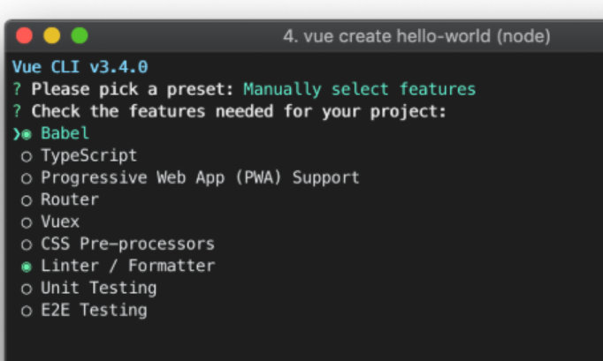
Creación de nuevo Proyecto

Slide 24
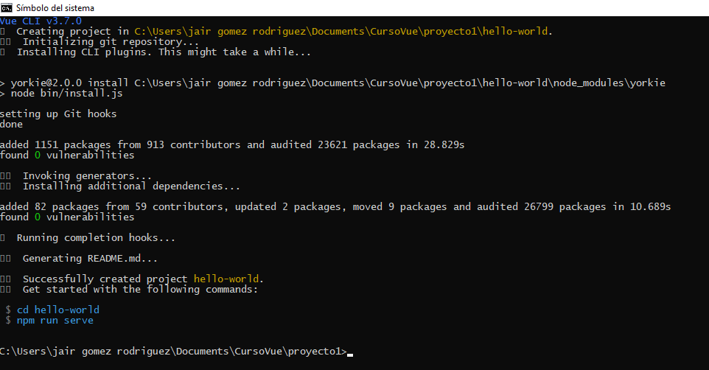
Creación de nuevo Proyecto

Slide 25
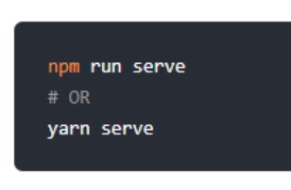
Creación de nuevo Proyecto

Slide 26
Vue.JS Data-Binding
Normal
Short
<div
v-bind:class="{ active: isActive }“
></div>
<div
:class="{ active: isActive }“
></div>

Slide 27
Interpolación
TEXTO:
<span>Message: {{ msg }}</span>

Slide 28
JavaScript Expressions
{{ number + 1 }}
{{ ok ? 'YES' : 'NO' }}
{{ message.split('').reverse().join('') }}
<!-- this is a statement, not an expression: -->
{{ var a = 1 }}
<!-- flow control won't work either, use ternary expressions -->
{{ if (ok) { return message } }}

Slide 29
Filtros
Normal: {{ message | capitalize }}
Encadenados: {{ message | filterA | filterB }}
Argumentos:
{{mensaje | filterA 'arg1' arg2}}

Slide 30
Clases y Estilos
CLASE:
< div v-bind:class = "[‘row’,classA, {classB: isB, classC: isC}]"
STYLE:
< div v-bind:style = "{color: activeColor, fontSize: fontSize + 'px'}" > </ div >
data: {
styleObject: {
color: 'red’,
fontSize: '13px'
}
}

Slide 31
Atributos
< div
:id = “componentId"
:data-name=“‘componente-’+componentId"
></ div >

Slide 32

Condicionales y ciclos

Slide 33
IF - ELSE
<h1 v-if="awesome“>
Vue is awesome!
</h1>
<h1 v-else>Shit 😢</h1>

Slide 34
ELSE-IF
<div v-if="type === 'A'”>
A
</div>
<div v-else-if="type == 'B'”>
B
</div>
<div v-else-if="type == C”>
C
</div>
<div v-else>
Not A/B/C
</div>

Slide 35
V-SHOW
<h1 v-show="ok">Hello!</h1>

Slide 36
V-FOR
<ul id="example-1">
<li v-for="(item,i) in items" :index=“i” :key=“item”>
{{ item.message }}
</li>
</ul>
var example1 = new Vue({
el: '#example-1’,
data: {
items: [
{ message: 'Foo' },
{ message: 'Bar’ }
]
}
})

Slide 37
Cibergrafía
https://www.adictosaltrabajo.com/2012/10/07/zk-mvc-mvvm/
https://msdn.microsoft.com/en-us/magazine/dn463786.aspx
https://en.wikipedia.org/wiki/Vue.js
https://es-vuejs.github.io/vuejs.org/v2/guide/
https://github.com/vuejs/vue
https://vuejs.org/
https://es.slideshare.net/HctorPablosLpez/introduccin-a-vuejs
https://es.slideshare.net/HctorPablosLpez/introduccin-a-vuejs
https://www.fullstack.pe/blog/angular-data-binding
https://cli.vuejs.org/guide/cli-service.html#using-the-binary

